Slide 1
디자인 시안
v2.4.0
작성자 [PM] 유채연

Slide 2
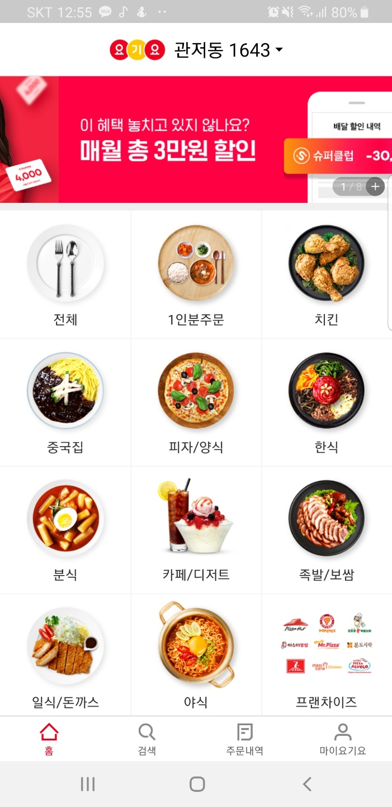
메인화면
TBT 로고
내 발 상태
측정
촬영
갤러리
설문
조사
신발 추천
장바구니
쇼핑
추천
관리
비교
스트레칭
뉴스
홈 검색 상태 마이메뉴

Slide 3
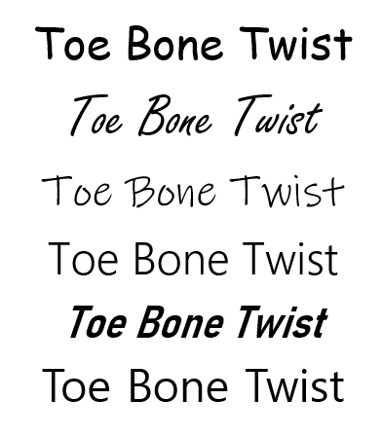


메인 화면
Toe Bone Twist
TBT 로고
갤러리에서 불러올 사진
내 발 상태
측정
촬영
갤러리
설문
조사
데이터 갱신하기
설문조사
무지외반증 가능성
신발 추천
81%
장바구니
쇼핑
추천
데이터 갱신하기
관리
비교
이전(각도)
이전
(설문조사 )
비교
스트레칭
뉴스
이후(각도)
이후
(설문조사)
홈 검색 상태 마이메뉴
상태
신발쇼핑
스트레칭
마이메뉴

Slide 4
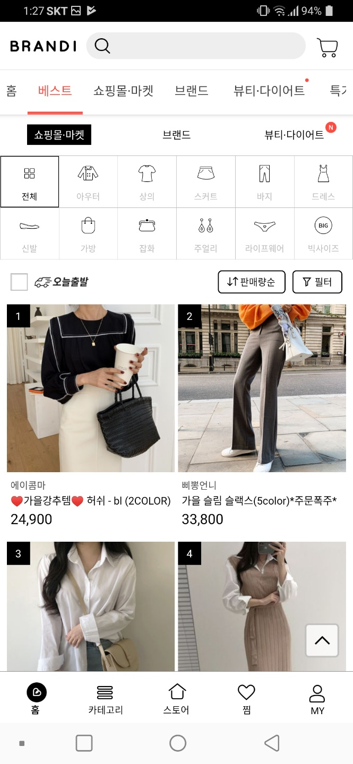
메인 화면
Toe Bone Twist
♡
신발 종류
전체
힐
단화
부츠
워커
운동화
샌들
슬리퍼/쪼리
신발 추천
신발
사진
신발
사진
신발 이름
가격
신발 이름
가격
신발
사진
신발
사진
신발 이름
가격
신발 이름
가격
상태
신발쇼핑
스트레칭
마이메뉴

Slide 5
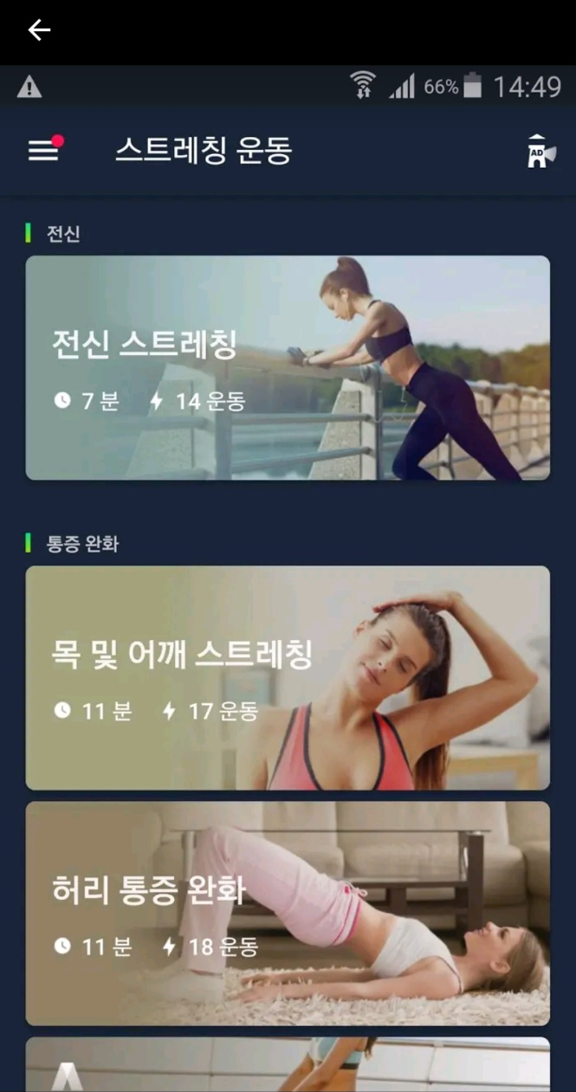
메인 화면
Toe Bone Twist
스트레칭만으로도 무지외반증 관리 및 예방에 큰 효과를 볼 수 있어요!
| 기구 스트레칭
스크롤
스트레칭 이름
소요 시간
사진
| 맨발 스트레칭
스트레칭 이름
소요 시간
사진
| 통증 완화
스트레칭 이름
소요 시간
사진
상태
신발쇼핑
스트레칭
마이메뉴

Slide 6
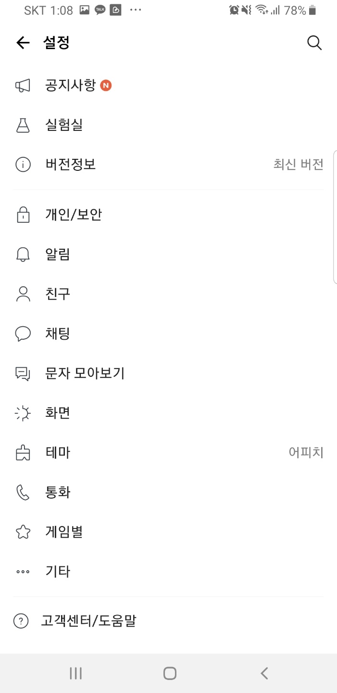
마이메뉴
Toe Bone Twist
공지사항
- 공지사항, 자주 묻는 질문, 앱 문의/건의하기, 설정 - 로그아웃/개인정보 처리 방침/서비스 이용약관
개인/보안
?
도움말
로그아웃,
서비스 탈퇴
…
기타
자주 묻는 질문
튜토리얼 다시 보기
개인정보 처리 방침, 서비스 이용약관
상태
신발쇼핑
스트레칭
마이메뉴

Slide 7
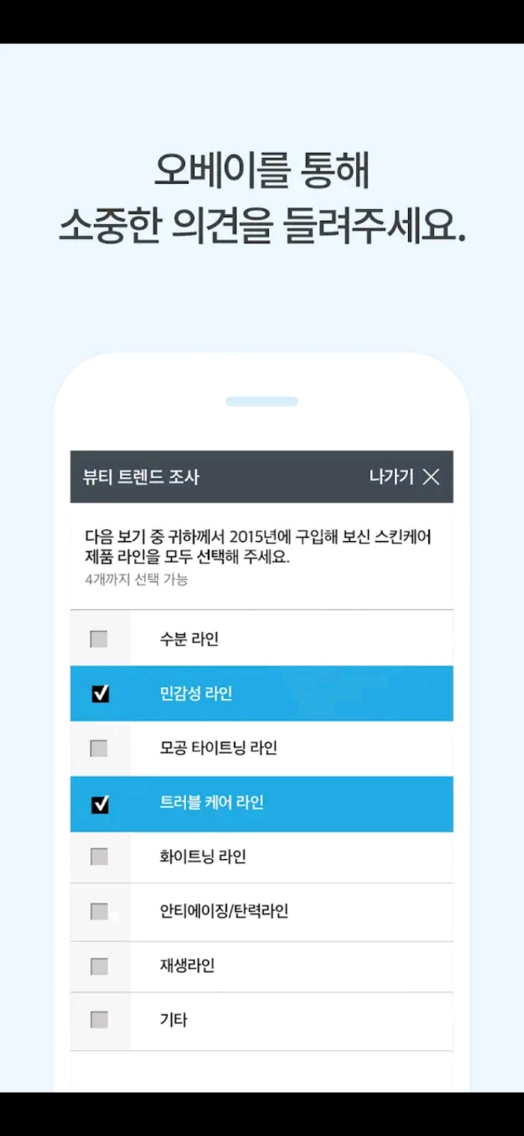
설문조사
자가 테스트
나가기
상태
다음 보기 중에서 본인에게 해당 되는 내용을 모두 선택해 주세요.
설문조사 내용

Slide 8
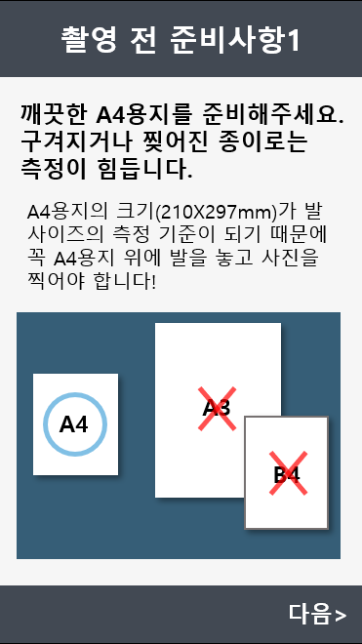
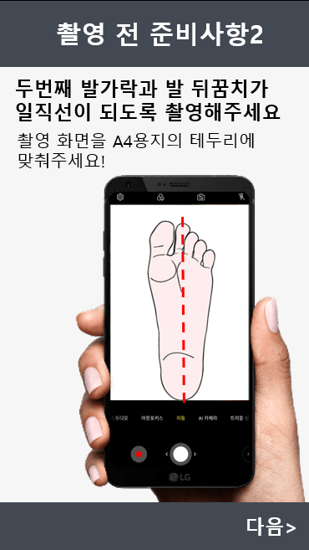
촬영
촬영 튜토리얼

Slide 9
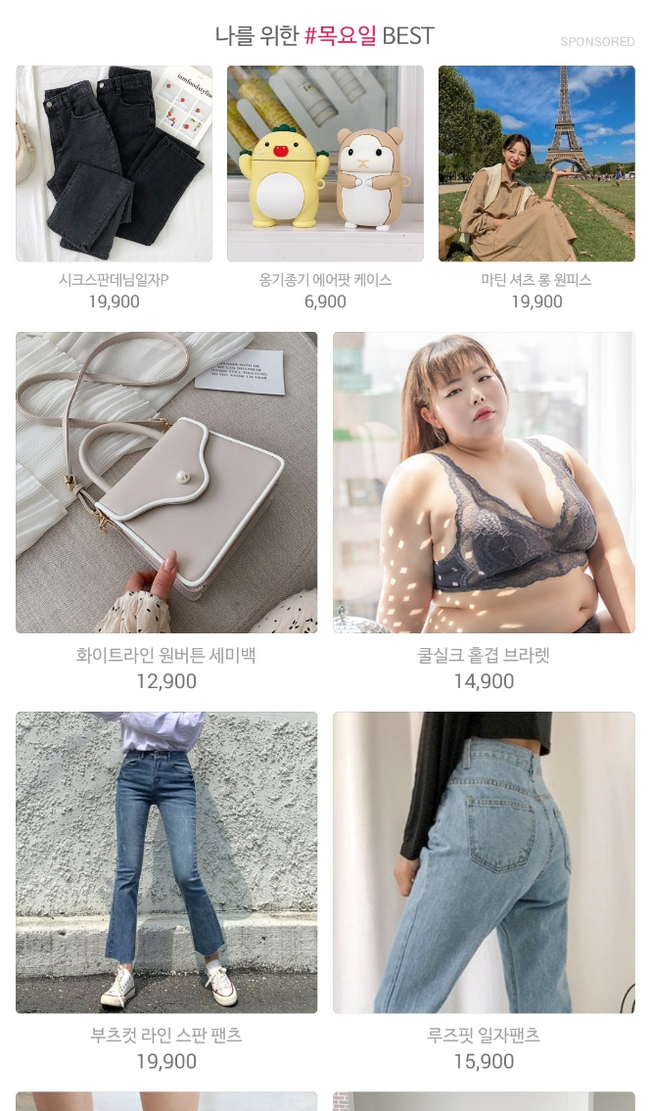
쇼핑
추천

Slide 10
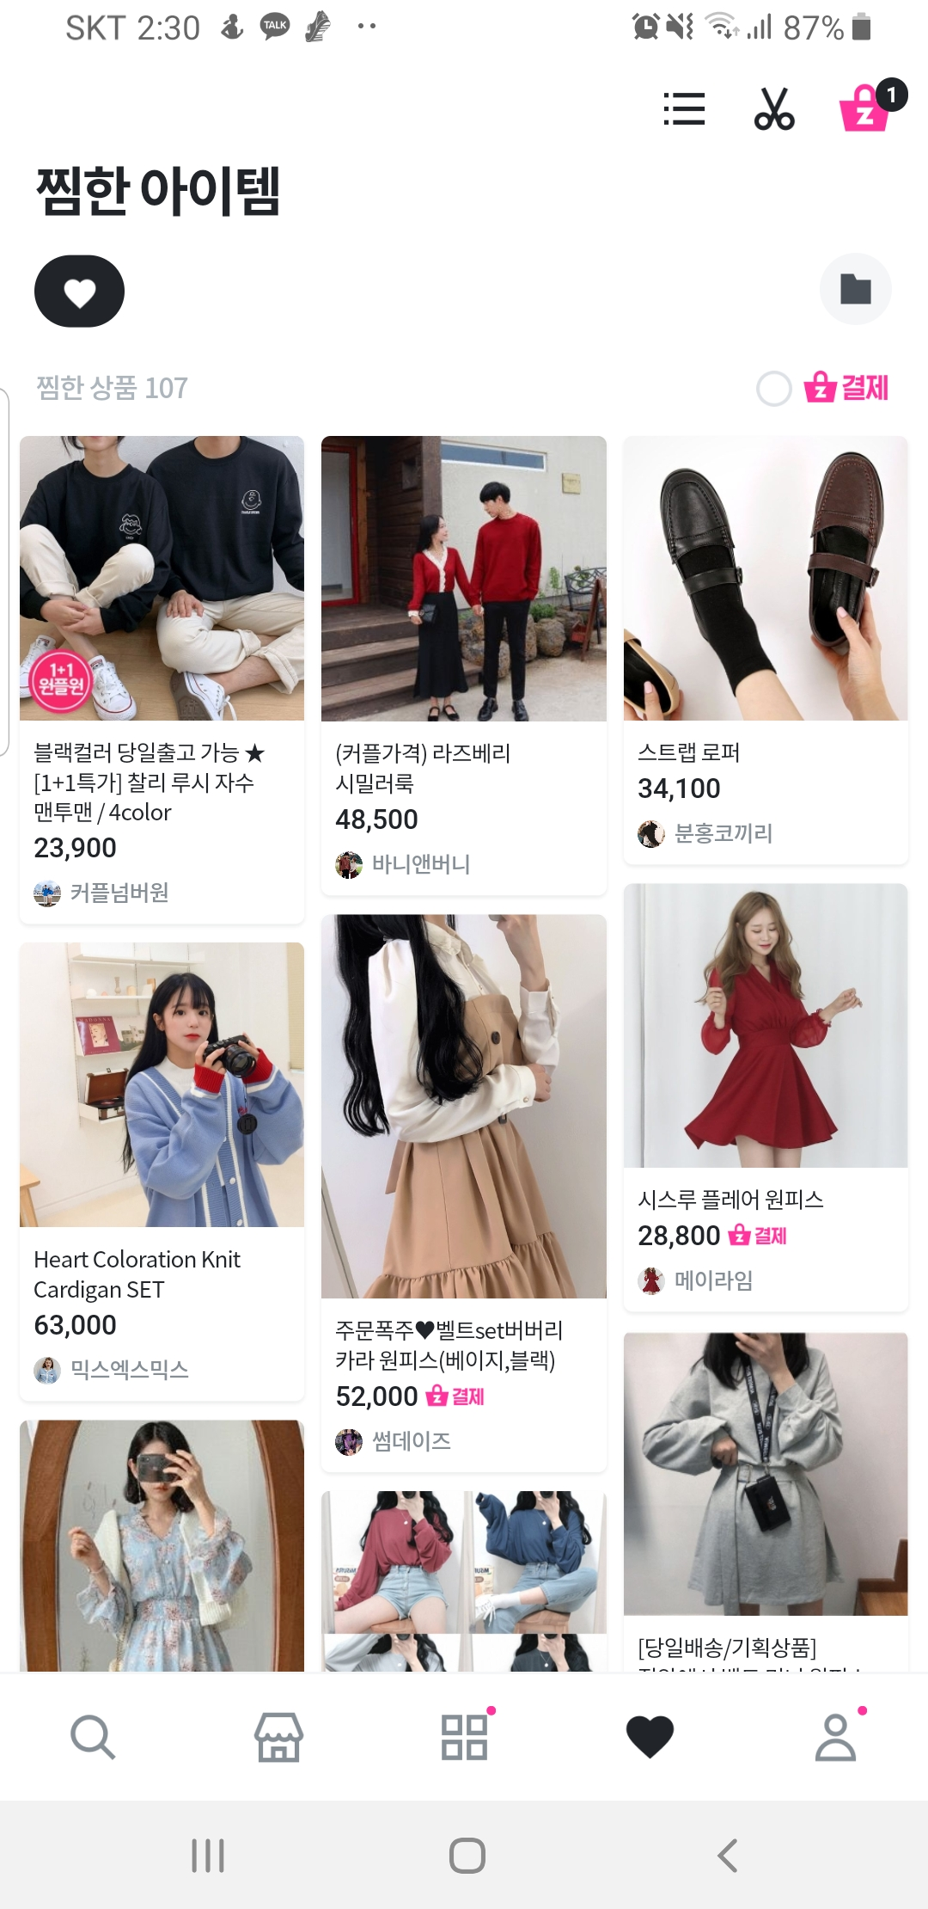
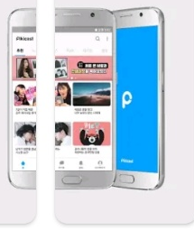
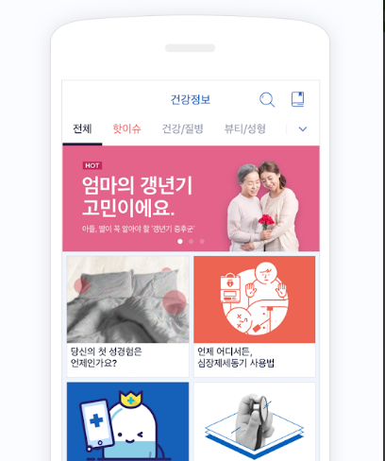
찜 모아보기

Slide 11
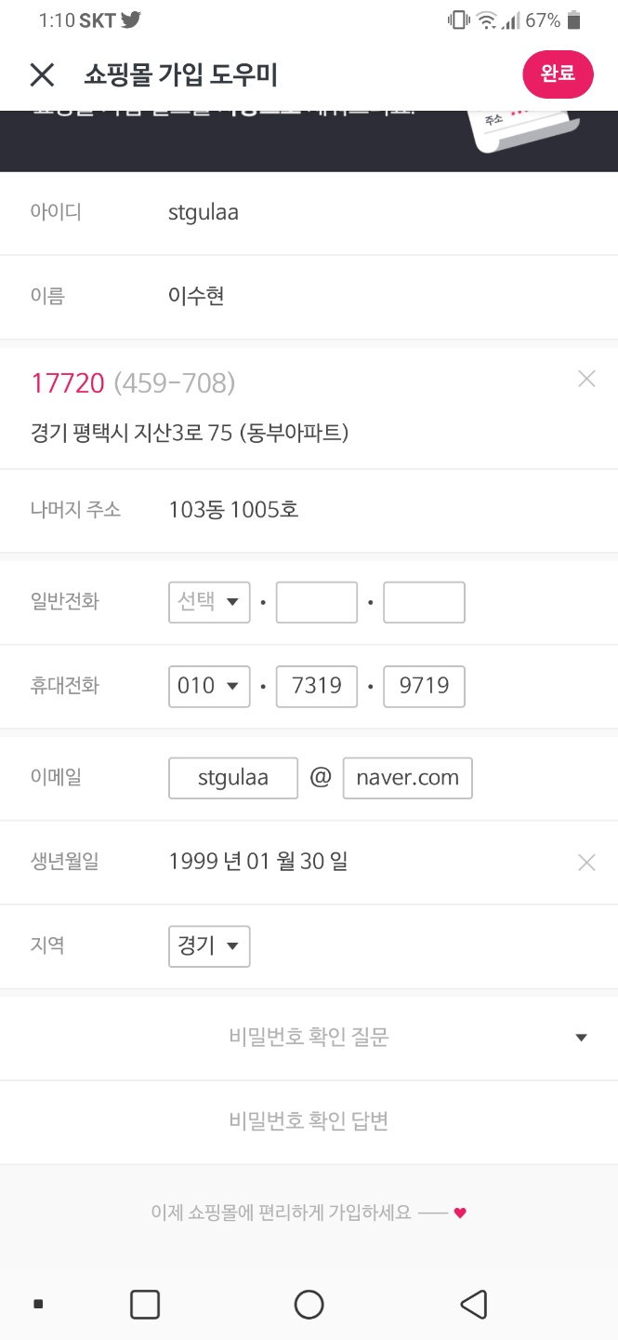
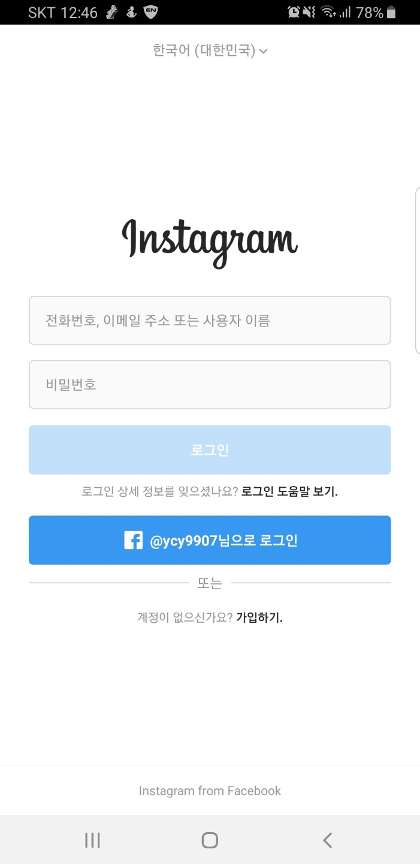
회원가입
로그인
TBT 회원 가입
X
완료
아이디
비밀번호
이름
휴대전화
이메일
생년월일
비밀번호 확인 질문
비밀번호 확인 질문 답변

Slide 12
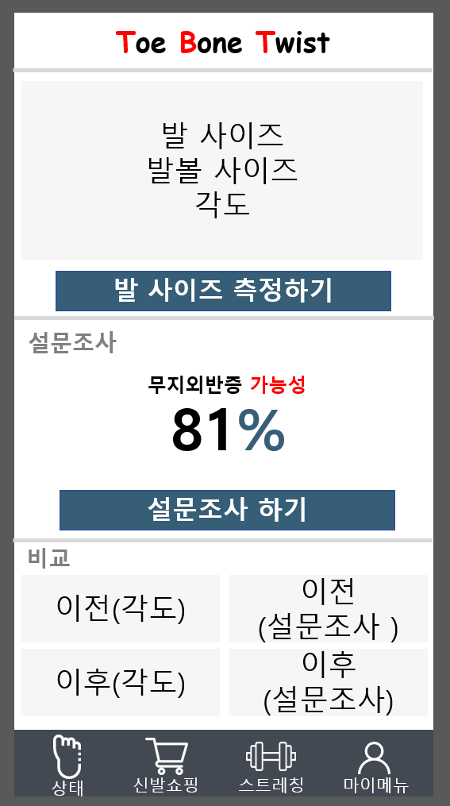
튜토리얼
저희 앱을 이용하기 위해서는 우선 발 사이즈를 측정해야 합니다.
발 사이즈 측정하기 버튼을 눌러주세요.
이 앱을 처음 사용하시나요?
현재 페이지는 상태 페이지로 자신의 발 사이즈 측정과 발 상태를 확인하기 위한 설문조사가 가능합니다.
예
아니요
다음

